Slide 1
DVDESTPPT 2.3.1.4 Descrivere prodotti
>>> Comunicati aziendali “in pillole”
Trovate nei seguenti testi:
  I verbi usati per descrivere le funzionalità del prodotto
  Gli aggettivi usati per descrivere le qualità del prodotto
  Le “finte” domande (domande retoriche) e imitatele, creando esempi riferiti ad altri prodotti.
Notes:
Fonte: Venerdì di Repubblica del 09-09-2005 e del 15-08-2008.

Slide 2
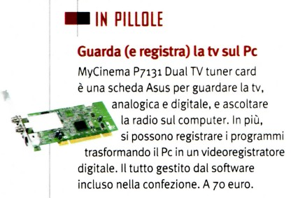
1/ 6

Slide 3
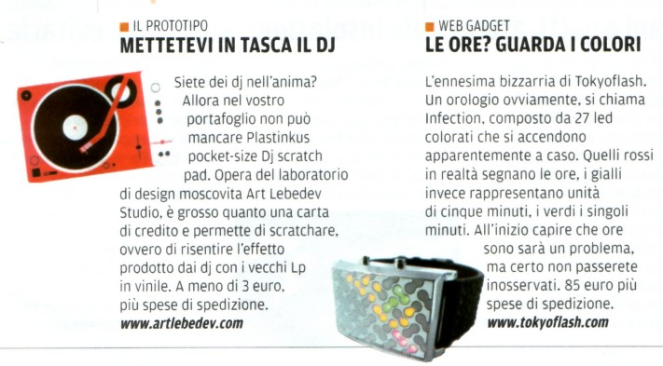
2-3/6

Slide 4
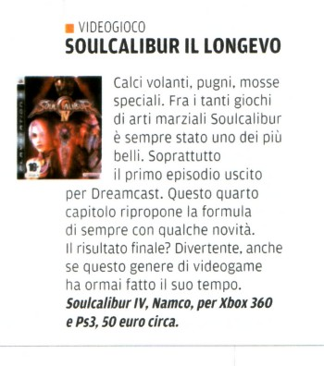
4/6

Slide 5
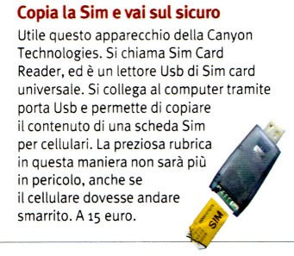
5/6

Slide 6
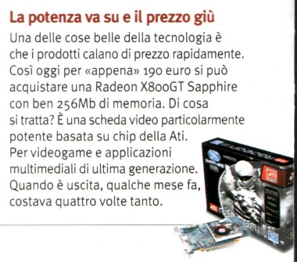
6/6

